Slide 1
УПРАВЛЕНИЕ БИБЛИОТЕЧНО-ИНФОРМАЦИОННЫХ РЕСУРСОВ
Белгородский ГАУ им В.Я. Горина
Презентация многотомного труда
«Великая Отечественная война
1941-1945 гг.»
в двенадцати томах
в рамках
историко-патриотического марафона Белгородской области
«Мы – наследники Великой Победы»
2016 г.

Slide 2
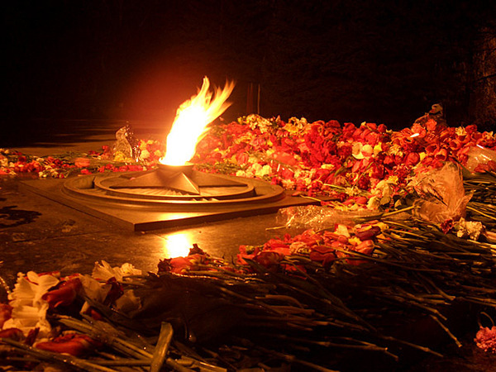
Снаряды не рвутся, не стонет земля,
И танков не будет пробита броня,
Мы в мирное время сегодня живём,
Не прячемся мы под прицельным огнём.
Тот ужас не знаем, но помним всегда,
Какие суровые были года...
Какою ценою в войне победили,
Всегда будем помнить, где мы бы не жили.
Всем низкий поклон, кто тогда воевал,
Кто Родину грудью своей закрывал,
Героям войны свою дань отдаём,
Мы им благодарны за то, что живём.
Елена Самарина.

Slide 3
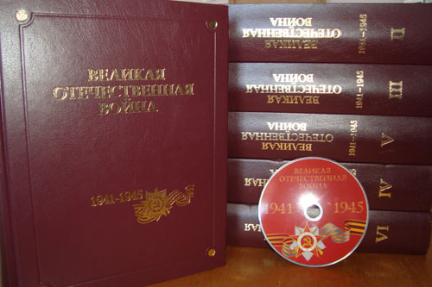

Slide 4
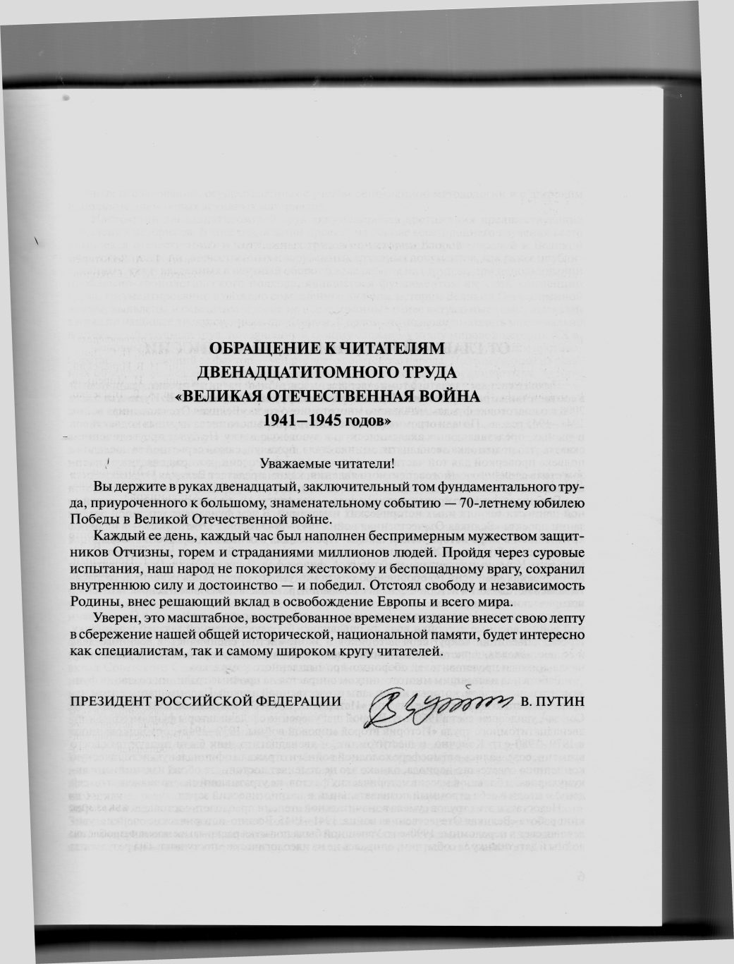


Slide 5
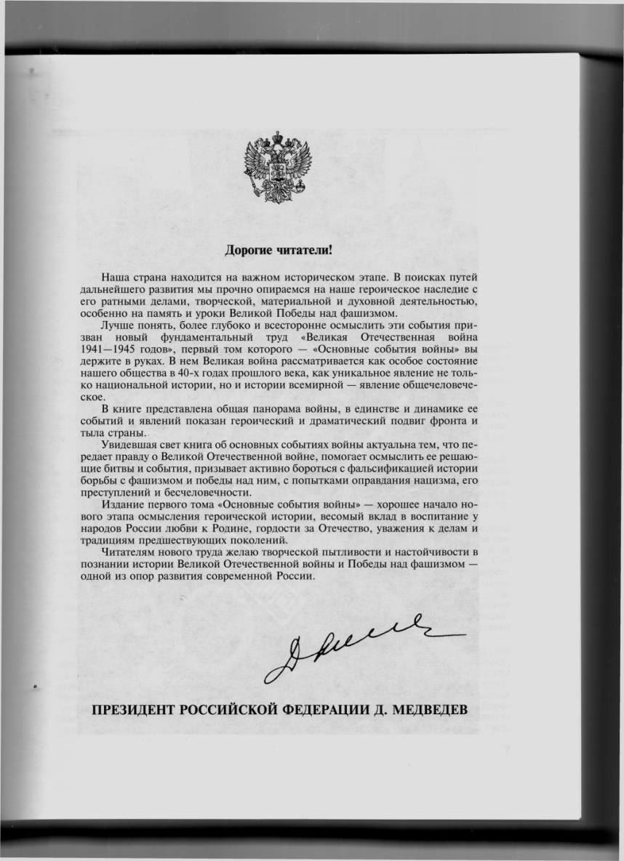

Slide 6
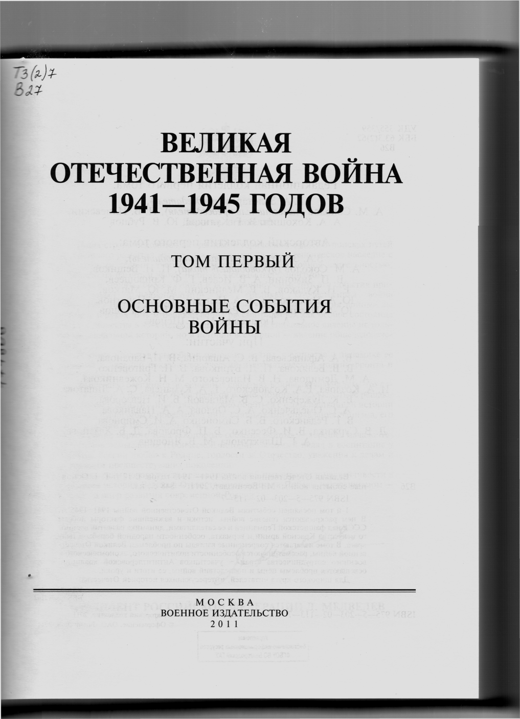
Т(2) Великая Отечественная
В 27 война 1941 - 1945 годов. В 12 т. Т. 1. Основные события войны [+DVD] / В. А. Золотарев [и др.]. - М. : Воениздат, 2011. - 848 с.
В первом томе раскрывается генезис война, истоки и важнейшие факторы победы СССР над фашистской.
Германией и её сателлитами, динамика развития военного искусства Красной армии и Вермахта, особенности народной борьбы в тылу врага

Slide 7
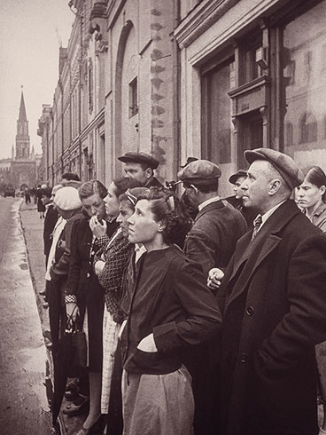

22 июня 1941 года
…Сегодня, в 4 часа утра, без предъявления каких-либо претензий к Советскому Союзу, без объявления войны, германские войска напали на нашу страну, атаковали наши границы во многих местах и подвергли бомбежке своих самолетов наши города — Житомир, Киев, Севастополь, Каунас и некоторые другие…

Slide 8
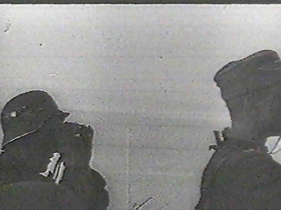
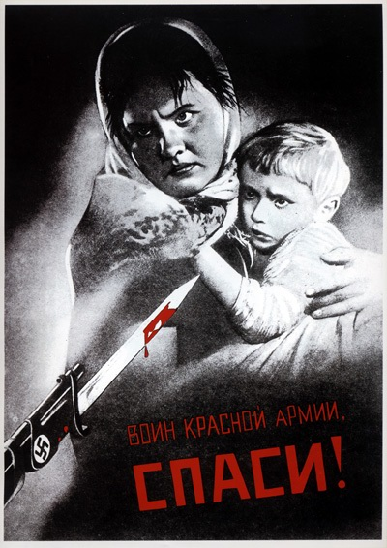
Вероломное нападение Германии застало врасплох большинство дивизий и полков пограничных военных округов.
Оборонительные рубежи вблизи границ не были заняты войсками.
Осуществление « плана Барбаросса » началось ударами авиации и танковыми прорывами противника по трем основным стратегическим направлениям – на Москву, Ленинград, Киев.

Slide 9
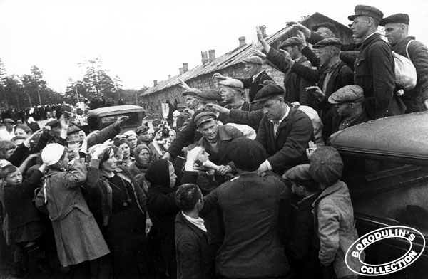
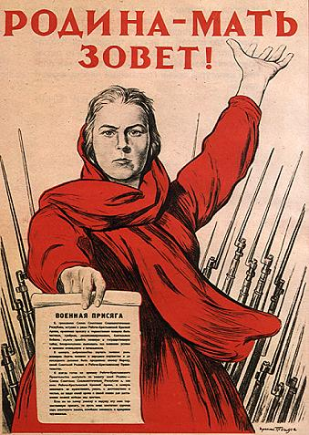
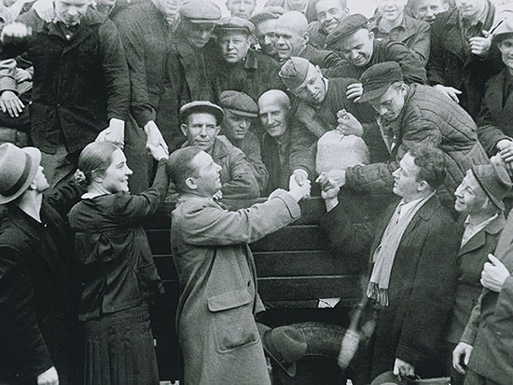
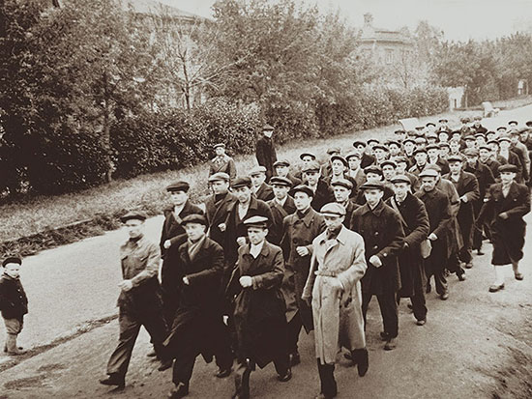
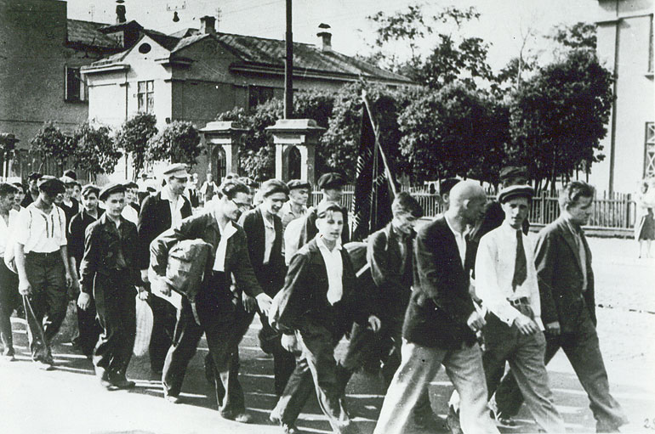
Мобилизация военнообязанных

Slide 10
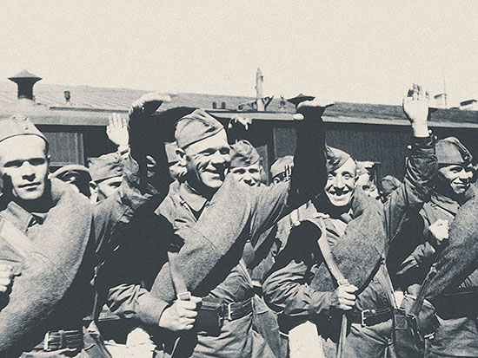
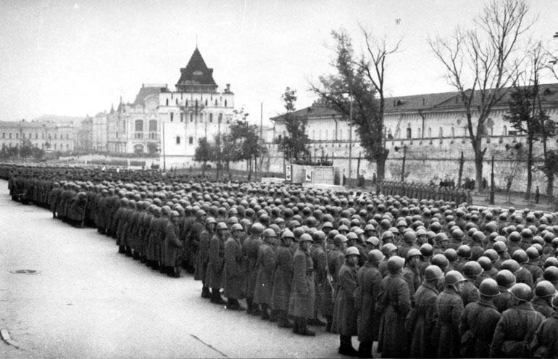
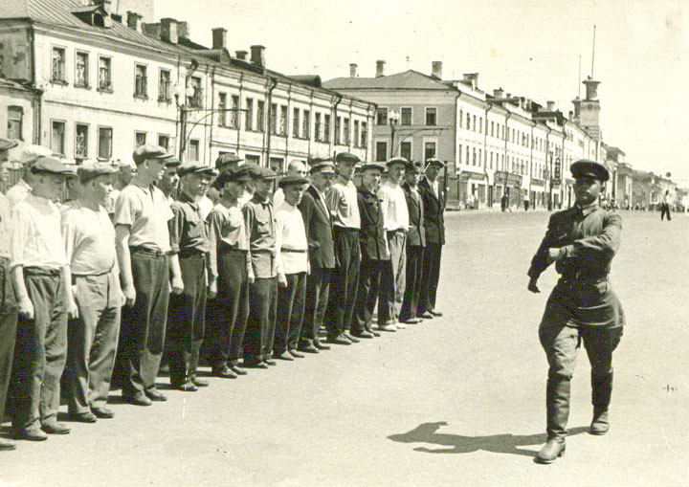
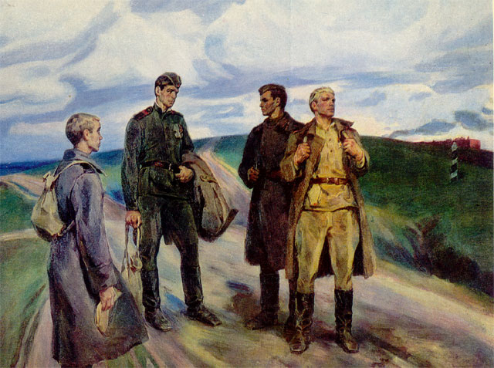
Досвиданья, города и села...

Slide 11
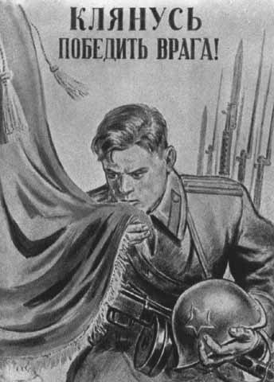
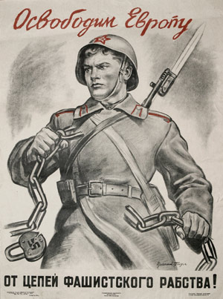
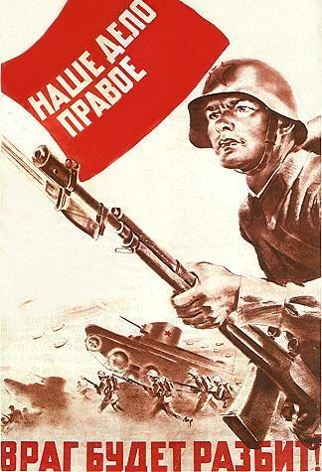
За нами – Победа!

Slide 12
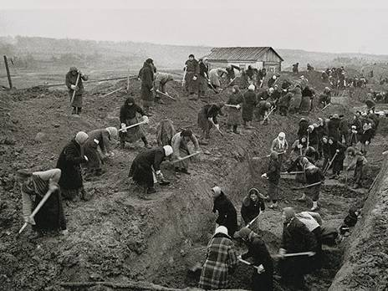
Но бои шли не только
на фронте…
И стар, и млад, все, кто мог держать в руках лопату, строили укрепления, копали окопы.
.

Slide 13
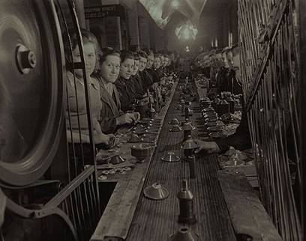
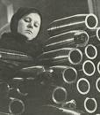
Но не менее тяжелой была ситуация не только на передовой линии фронта. В тылу велась не менее героическая работа, по производству необходимых боеприпасов и военной техники. Дети, женщины, старики не жалели себя и работали по двенадцать и больше часов в день на заводах и фабриках, чтобы обеспечить фронт всем необходимым.

Slide 14
Сколько героев породило партизанское движение. И старых и совсем молодых. Юные парни и девушки, еще вчера ходившие в школу, сегодня повзрослели, и совершали подвиги, которые останутся на века в нашей памяти.

Slide 15
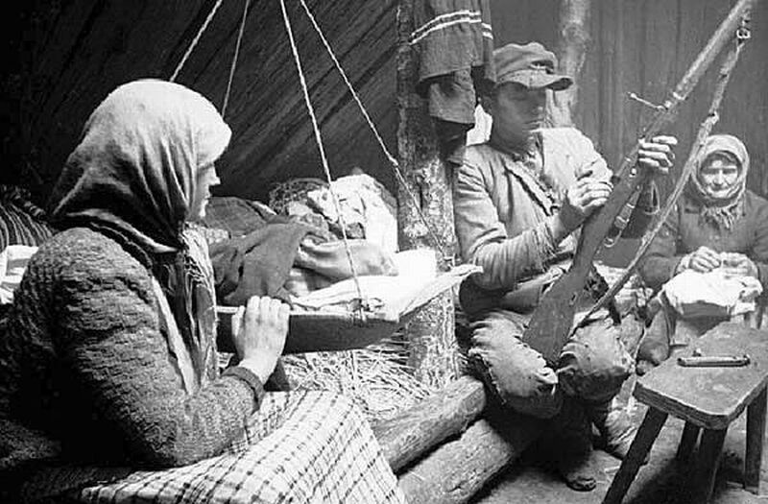
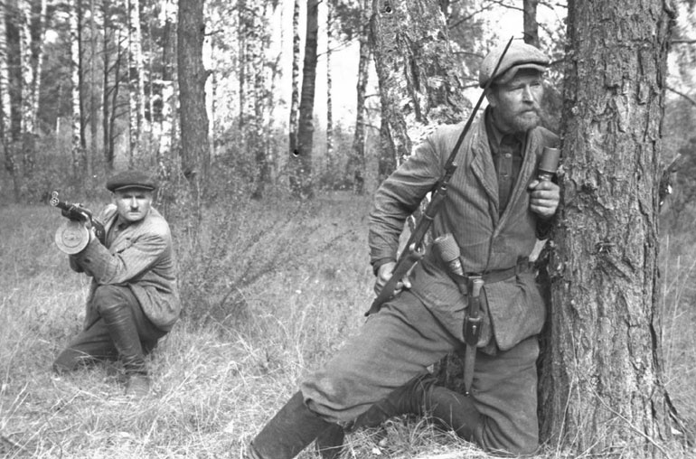
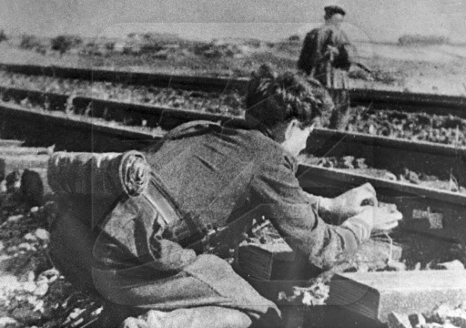

Slide 16
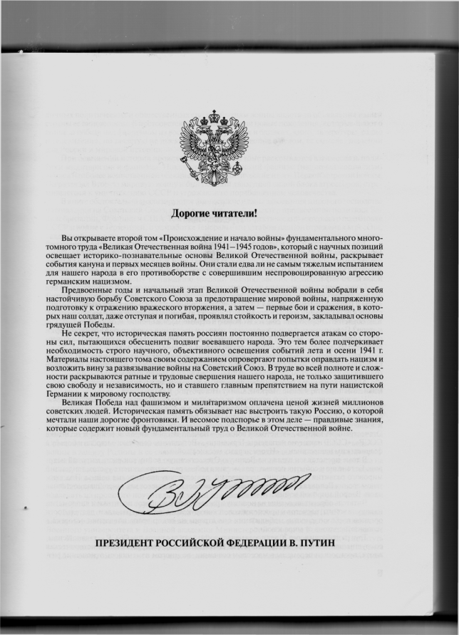
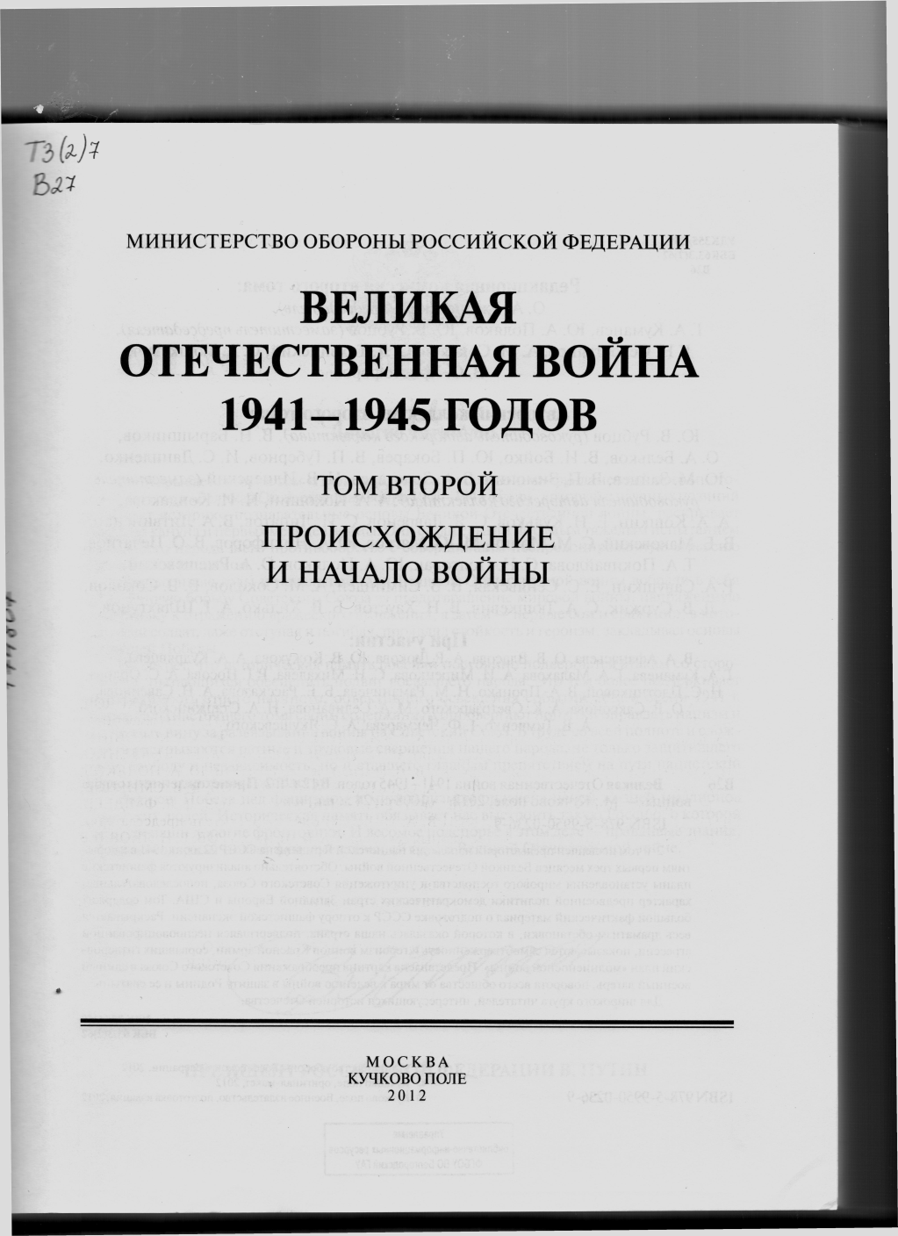
Т3(2) Великая Отечественная
В27 война 1941 - 1945 годов. В 12 т. Т. 2. Происхождение и начало войны [+DVD] / Ю. В. Рубцов [и др.]. - М. : Кучково поле, 2012. - 1008 с
Второй том посвящен предыстории нападения нацистской Германии на СССР 22 июня 1941 года и событиям первых трех месяцев Великой Отечественной войны.

Slide 17
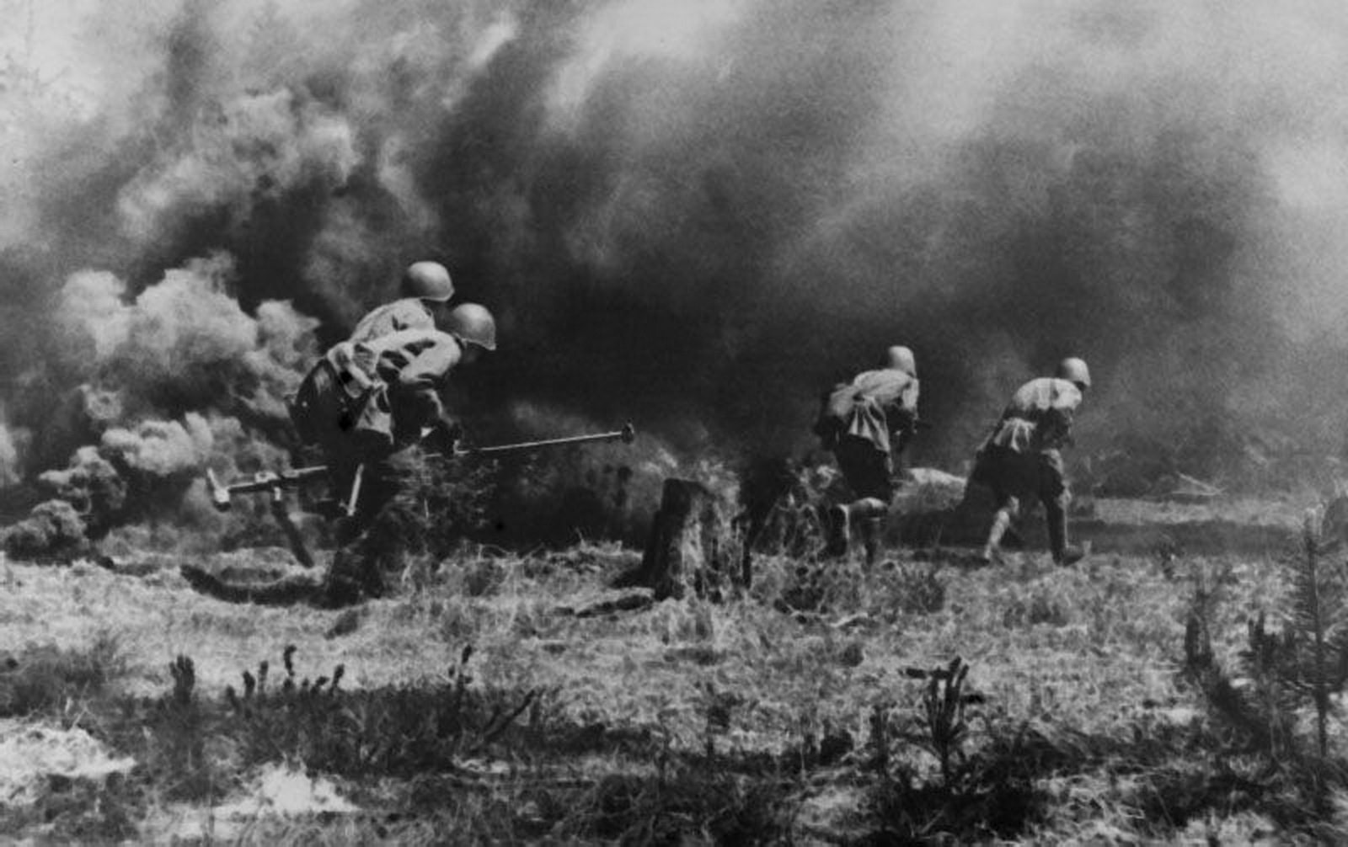
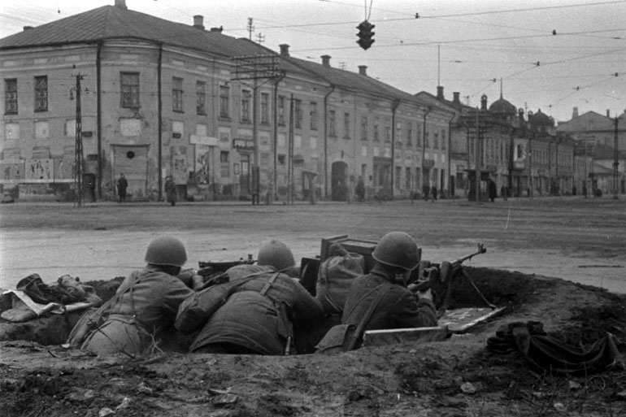
Смоленск
Смоленское сражение, длилось с 10 июля по 10 сентября 1941 года. Стойкость русских солдат в обороне и высокая интенсивность их контрударов говорили о том, что немецкое командование недооценило противника. Не смотря на это после ожесточённых боёв 16 июля Смоленск пал.

Slide 18
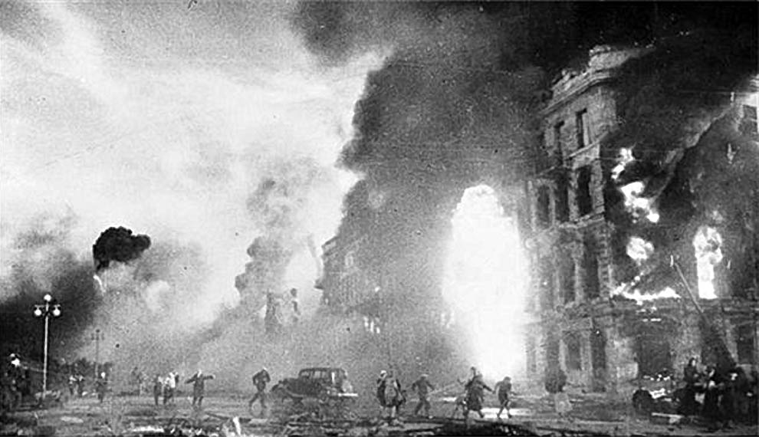
Брест
На всю страну стал известен подвиг пограничников Брестской крепости, которые около месяца сдерживали дивизию противников. За массовый героизм его защитников Бресту было присвоена высшая степень отличия - звание "Город-герой".

Slide 19
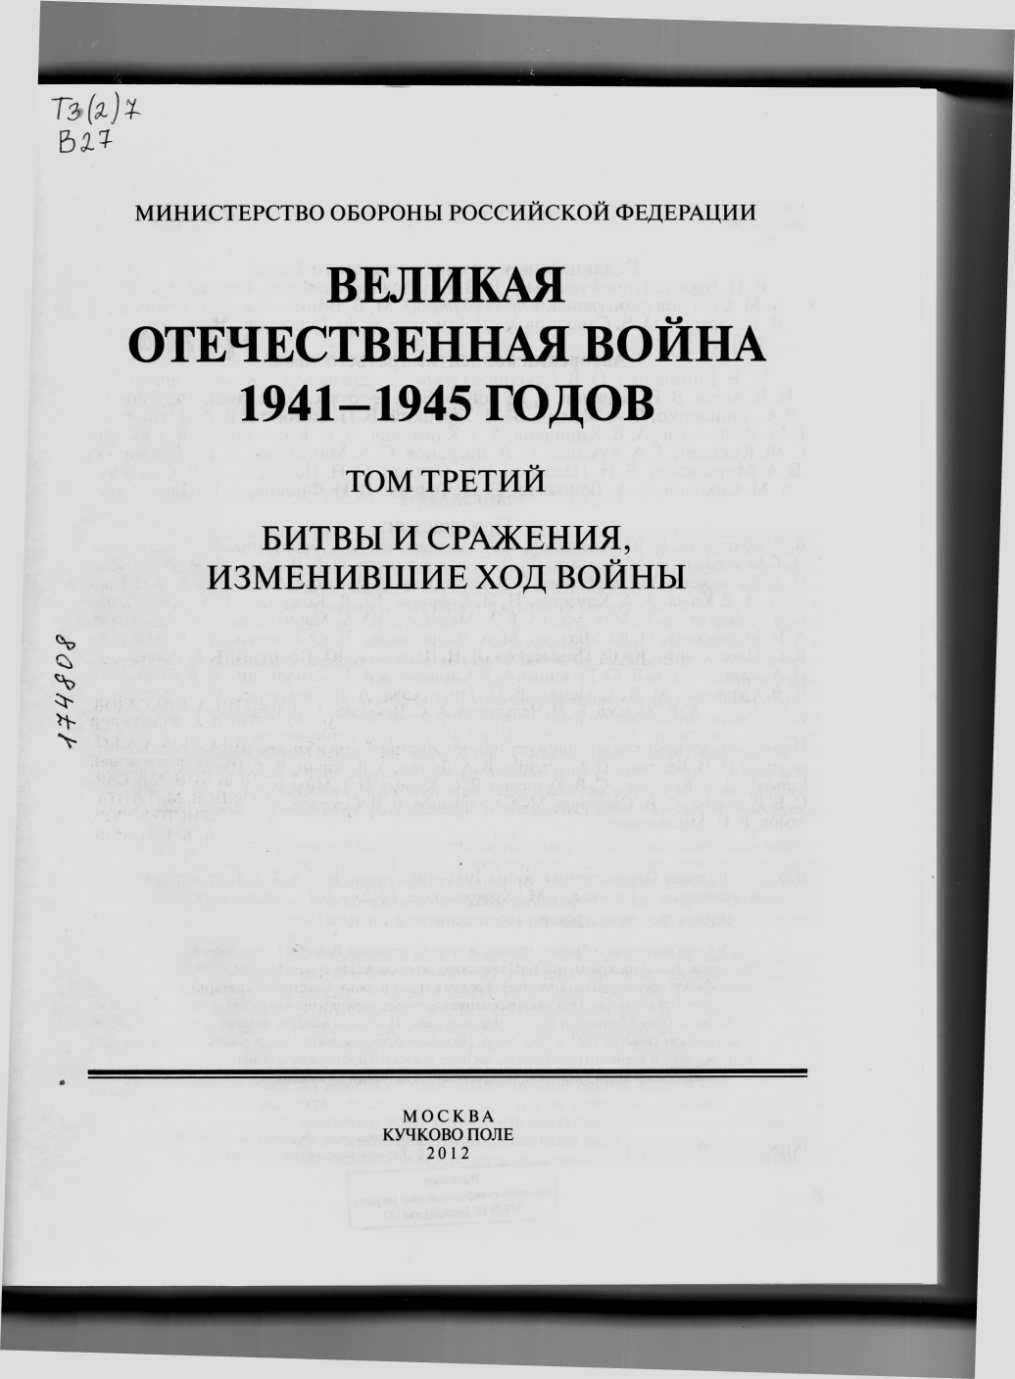
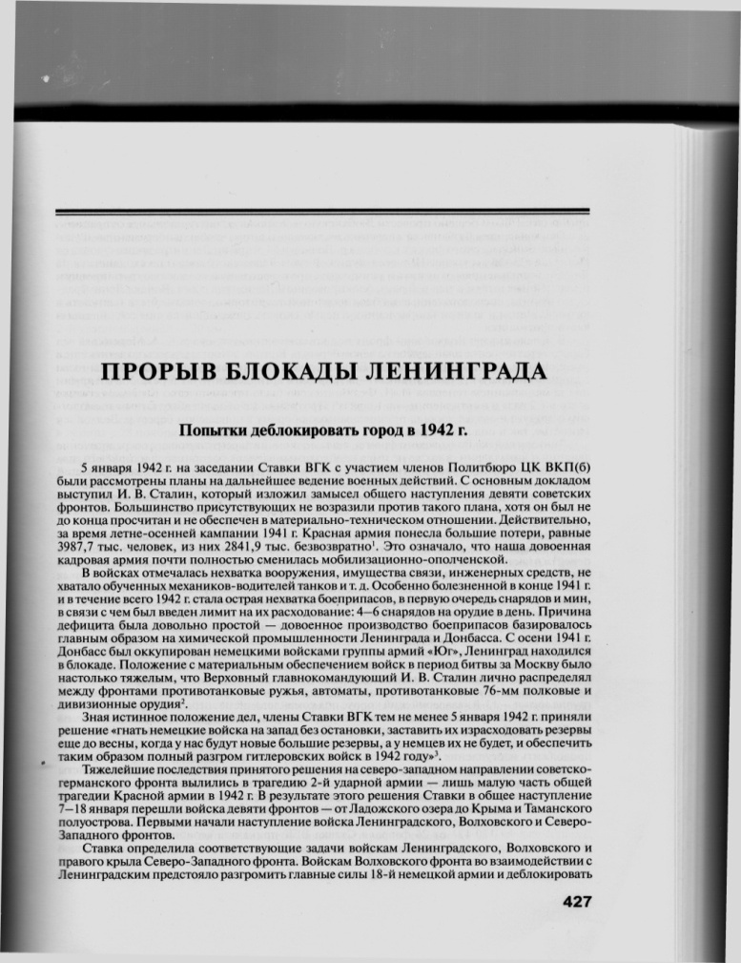
Т3(2) Великая Отечественная война В 27 1941 - 1945 годов. В 12 т. Т. 3. Битва и сражения, изменившие ход войны [+DVD] / М. В. Виниченко [и др.]. - М. : Кучково поле, 2012. - 864 с.
Третий том посвящен событиям первого и второго периодов Великой Отечественной войны 1941-1945годов. Основное внимание уделено решающим битвам и сражениям, изменившим ход Великой Отечественной и Второй Мировой войн. Показано величие подвига советского народа.

Slide 20
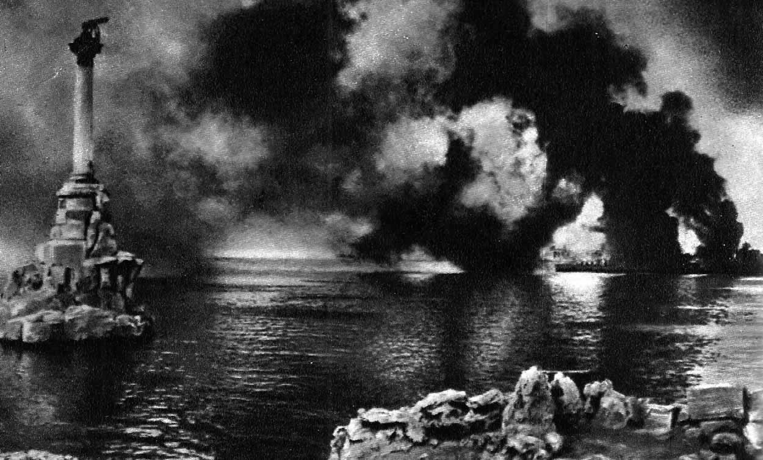
Севастополь
Городом-героем Севастополь назвал народ бывшего Советского Союза уже в первые годы Великой Отечественной войны. В 1941 - 1942 гг. выходили книги с названием "Город-герой Севастополь". Защитники Севастополя сорвали план гитлеровского `молниеносного` захвата города, они надолго приковали фашистские полчища к его стенам, задерживая тем самым выполнение вражеских замыслов на других фронтах войны.

Slide 21
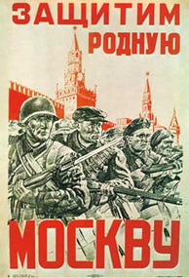
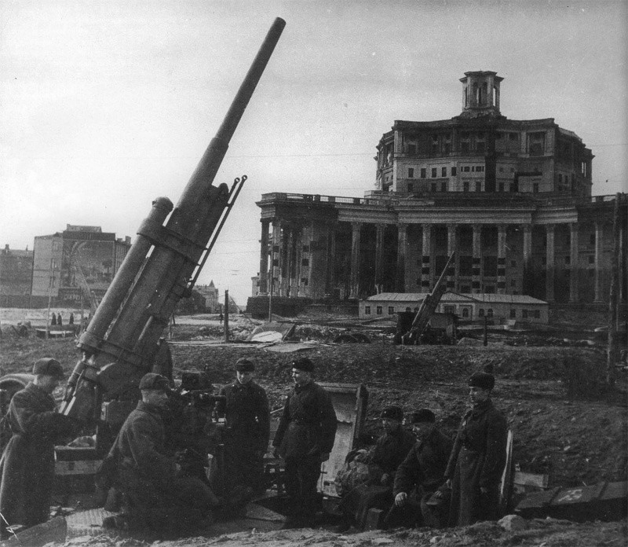
Москва
6 декабря 1941 года войска нашего фронта, измотав противника в предшествующих боях, перешли в контрнаступление против его фланговых группировок. В результате начатого наступления обе эти группировки разбиты и поспешно отходят, бросая технику, вооружение и неся огромные потери.

Slide 22
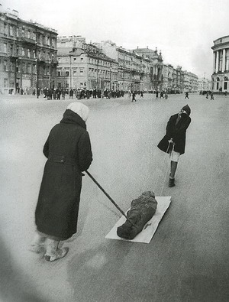
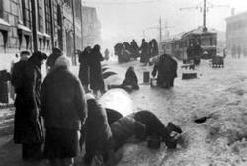
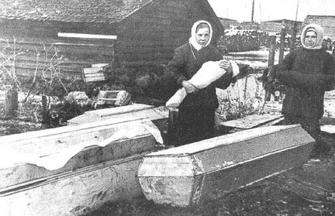
Ленинград
С 20 ноября 1941г. началась блокада Ленинграда. Блокада города продлится до января 1944 года. За массовый героизм его защитников Ленинграду присвоено звание "Город-герой".

Slide 23
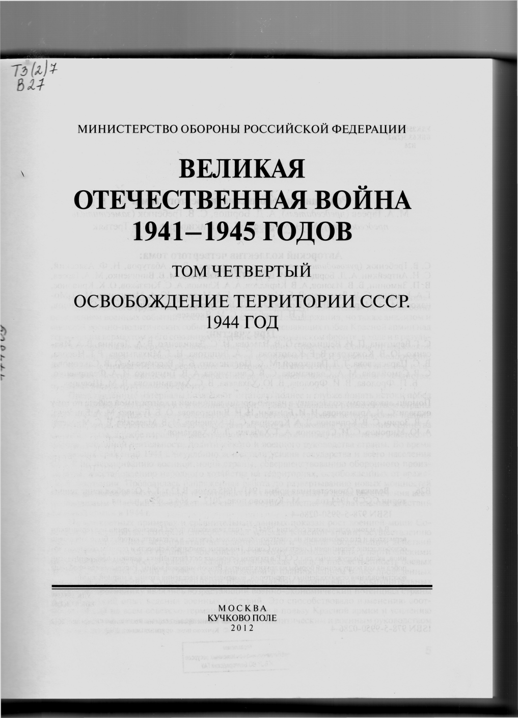
Т3(2)Великая Отечественная В27 война 1941 - 1945 годов. В 12 т. Т. 4. Освобождение территории СССР. 1944 год [+DVD] / С. В. Гребенюк [и др.]. - М. : Кучково поле, 2012. - 864 с.
В четвёртом томе освящаются события 1944 года – года решающих побед Красной армии, в результате которых было завершено освобождение территории Советского Союза.

Slide 24
Оборона Сталинграда
В августе 1942 г. немецкая 6-я армия прорвалась к Волге севернее города, затем – в самый центр его, однако сделать то же самое южнее Сталинграда ей не удалось. Силы вермахта безуспешно пытались окружить и уничтожить 62-ю армию под командованием генерала В.И. Чуйкова, штурмуя господствующий над городом Мамаев курган, и 64-ю армию генерала М.С. Шумилова. Свыше 15 тыс. бойцов Красной Армии приняли героическую смерть при обороне Мамаева кургана.

Slide 25
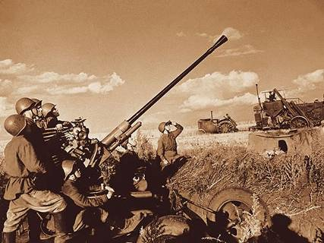
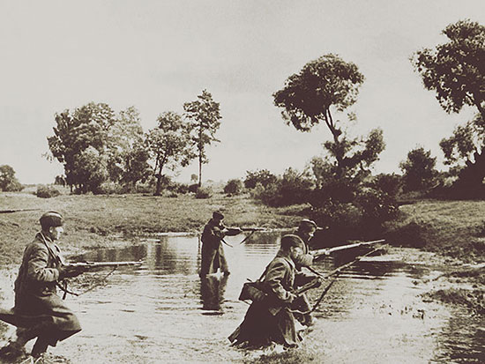
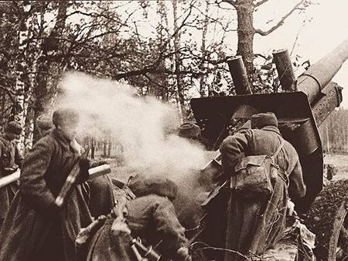

Slide 26
Курская дуга
В феврале 1943 года продвижение советских войск было остановлено. Армии вермахта, вновь овладев инициативой, захватили Донбасс, Харьков и Белгород. На центральном участке советско-германского фронта к апрелю 1943 года образовалась Курская дуга - орловская и белгородская группировки грозили прорвать фронт советских войск. Воодушевлённые успехом контрнаступления, немецкий генштаб разработал опер. «Цитадель», по которой намечалось произвести мощный удар в р-не орловско-курского выступа. Было задействовано множество новых танков «тигр» и «пантера», самоходок «фердинанд», истребителей «Фокке-Вульф-190». Советское командование разгадало замыслы врага.

Slide 27
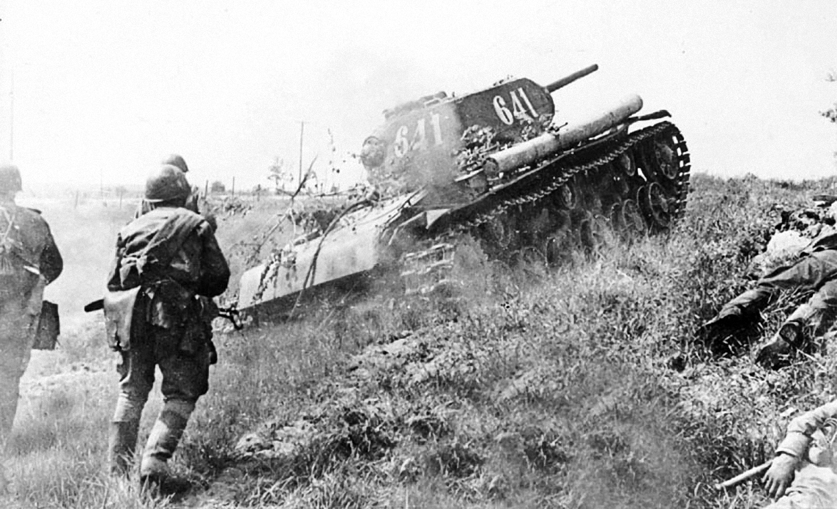
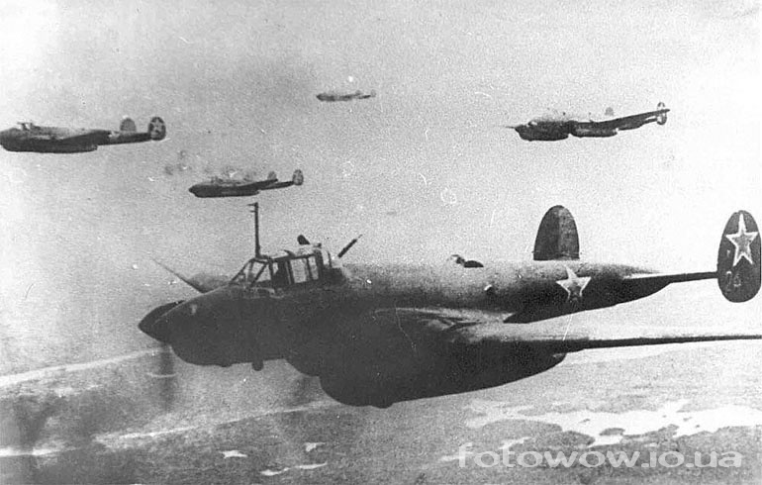
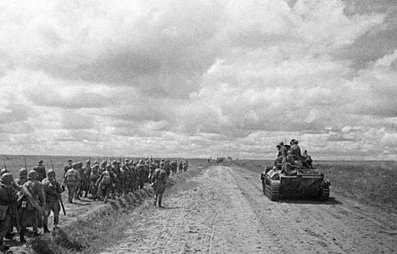

Slide 28
5 июля 1943г. германские войска начали наступление. После упорных и кровопролитных боёв им удалось продвинуться на Орловском направлении всего на 10-12 км. Для отражения натиска противника в бой была введена 1-я танковая армия под командованием М.Е. Катукова. В районе деревни Прохоровки столкнулись отборные танковые дивизии Германии («Рейх» и «Адольф Гитлер» и 5-я гвардейская танковая армия под командованием П.А. Ротмистрова. На поле боя шириной в 6 км разыгралось крупнейшее во 2-й мировой войне танковое сражение, в котором с обеих сторон участвовало около 1200 танков. Особенно ожесточённые и кровопролитные бои разгорелись на Орловском направлении. 5 августа 1943г. Орёл и Белгород были освобождены. Битва на Орловско-Курской дуге закончилась.

Slide 29
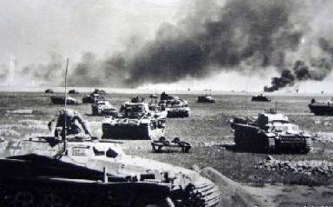
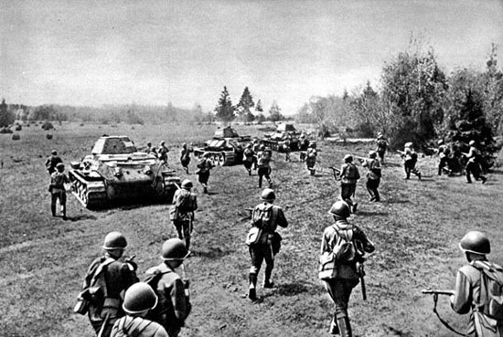
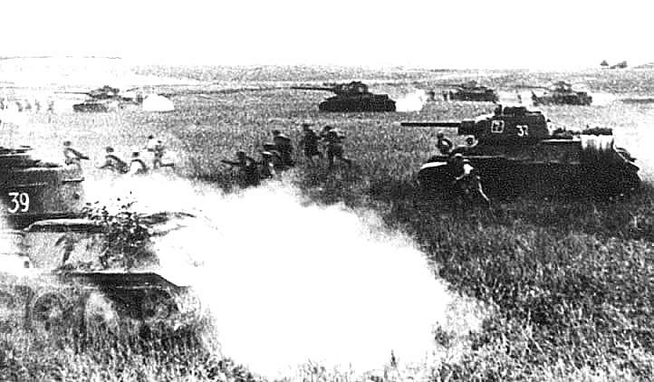

Slide 30
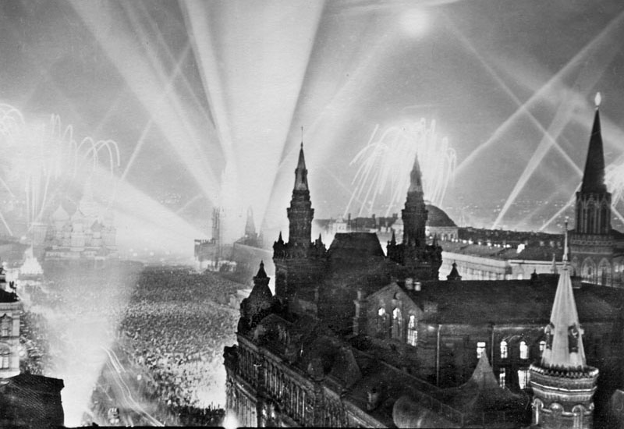
5 августа в Москве, в честь освобождения Белгорода и Орла, был дан первый в истории Великой Отечественной войны салют, а этим города были названы «городами первого салюта». С этого дня Победа советских войск над немецко-фашистскими захватчиками уже была предопределена.

Slide 31
Белорусская операция
Кодовое название – операция «Багратион». Одна из крупнейших стратегических наступательных операций, предпринятая советским высшим командованием с целью разгрома немецко-фашистской группы армий «Центр» и освобождения Белоруссии.
По характеру боевых действий и достижению поставленных задач операция делится на 2 этапа. На 1-ом (23июня-4июля) были проведены Витебско-Оршанская, Могилевская, Бобруйская и Полоцкая операции и завершено окружение Минской группировки противника. На 2-ом этапе (5июля-29авг.) проходило уничтожение окружённого противника и выход советских войск на новые рубежи в ходе Шяуляйской, Вильнюсской, Каунасской Белостокской и Люблин Брестской операций.

Slide 32




Slide 33

Берлинская операция 1945 г.
Завершающая стратегическая наступательная операция, проведённая советскими войсками 16 апреля-8 мая 1945г. Целями операции были разгром группировки немецких войск, оборонявшихся на Берлинском направлении, овладение Берлином и выход на Эльбу для соединения с войсками союзников.

Slide 34

8 мая в Карсхорсте под Берлином представителями стран-победительниц и гитлеровским военным руководством был подписан акт о безоговорочной капитуляции Германии. От СССР подпись под документом поставил маршал Г.К. Жуков. Но война для нашей страны завершилась лишь 9 мая, когда капитулировали остатки немецкой армии в Чехословакии. Этот день был объявлен Днём Победы.

Slide 35


По всей стране от края и до края
Нет города такого, нет села,
Куда бы не пришла Победа в мае
Великого девятого числа.

Slide 36


Slide 37

Т3(2) Великая Отечественная
В27 война 1941 - 1945 годов. В 12 т. Т. 5. Победный финал. Завершающие операции Великой Отечественной войны в Европе. Война с Японией [+DVD] / В. П. Зимонин [и др.]. - М. : Кучково поле, 2013. - 864 с.
Пятый том посвящен военным действиям Советского Союза за пределами границ СССР против Германии и её союзников в Европе и в ходе Советско-японской войны 1945 года на Дальнем Востоке.

Slide 38
Советско - японская война
Война Советского Союза против Японии оказала решающее влияние на весь дальнейший ход и исход. Второй мировой войны на Дальнем Востоке, в странах Юго-Восточной Азии и бассейне Тихого океана. Разгром миллионной Квантунской группировки, наиболее обученного и хорошо оснащенного стратегического формирования японских сухопутных войск, вырвал у Японии основные средства дальнейшего ведения войны и заставил ее капитулировать.

Slide 39




Slide 40

Т3(2) Великая Отечественная
В 27 война 1941 - 1945 годов. В 12 т. Т. 6. Тайная война. Разведка и контрразведка в годы Великой Отечественной войны [+DVD] / А. В. Опалев [и др.]. - М. : Кучково поле, 2013. - 864 с.
Шестой том посвящен деятельности разведки и контрразведки советского государства. Раскрыт вклад разведки в обеспечение высшего политического и военного руководства сведениями о планах противника на всем протяжении войны.

Slide 41
В военной области внимание внешней разведки сосредоточивалось главным образом на крупных военно-стратегических проблемах, имеющих важное политическое значение. Попадающую в ее поле зрения другую конкретную военную информацию внешняя разведка передавала коллегам в военную разведку по принадлежности.
Данное обстоятельство зачастую не учитывается в некоторых исторических исследованиях, вследствие чего происходит некорректное отождествление внешней и военной разведок .
Разведка и контрразведка
в Великой Отечественной Войне

Slide 42




Slide 43

Т 3(2) Великая Отечественная
В27 война 1941 - 1945 годов. В 12 т. Т. 7. Экономика и оружие войны [+DVD] / Г. А. Куманев [и др.]. - М. : Кучково поле, 2013. - 864 с.
Седьмой том посвящен анализу экономического и оборонного потенциала СССР, а также фашистской Германии, располагавшей накануне войны ресурсами всей континентальной Европы.

Slide 44
Подготовка Германии к войне
Фашисты тщательно готовились к такой войне. Германия намного раньше, чем СССР, перевела экономику на военные рельсы, сумев развить значительный экономический потенциал, который по ряду показателей был выше, чем в СССР, особенно в отраслях промышленности, имеющих определяющее значение в войне. В конце 30-х — начале 40-х годов Германия занимала первое место в мире по добыче бурого угля, производству алюминия, некоторых химических веществ, металлообрабатывающих станков, а по производству электроэнергии — второе. По производству стали, чугуна, электроэнергии, добыче угля.

Slide 45




Slide 46
Советское вооружение
Этой огромной, оснащенной и обученной убивать фашистской армаде на западных рубежах нашей страны противостояли 2,9 млн. советских бойцов, 1540 самолетов новых типов, 34500 артиллерийских орудий и минометов, 1800 тяжелых и средних танков. В целом гитлеровские войска превосходили наши боевые силы по количеству войск почти в два раза, танкам — в три раза, боевым самолетам новых типов — в три раза, артиллерии — на 25%. Таким образом, имевшийся в начале войны перевес в живой силе и технике позволил гитлеровским войскам вести военные действия на советской территории и временно оккупировать её часть.

Slide 47





Slide 48

Т 3(2) Великая Отечественная
В27 война 1941 - 1945 годов. В 12 т. Т. 8. Внешняя политика и дипломатия Советского Союза в годы войны [+DVD] / М. М. Наринский [и др.]. - М. : Кучково поле, 2014. - 864 с.
8-й том посвящен советской внешней политике и дипломатии в годы войны.

Slide 49
Внешняя политика и дипломатия СССР
Внешняя политика Советского Союза в период Великой Отечественной войны рассматривается авторами как динамичное явление, прошедшее определенные этапы в своем развитии. Эти этапы были в первую очередь обусловлены ходом вооруженной борьбы Красной армии против сил нацистской Германии, ее союзников и сателлитов. Срыв гитлеровских планов молниеносной войны против СССР, успешная борьба Вооруженных сил Советского Союза за коренной перелом в ходе войны.

Slide 50




Slide 51

Т3 (2) Великая Отечественная
В 27 война 1941 1945 годов. В 12 т. Т. 9. Союзники СССР по антигитлеровской коалиции и [+DVD] / М. Ю. Мягков [и др.]. - М. : Кучково поле, 2014. - 864 с..
Девятый том посвящен развитию стран – участниц антигитлеровской коалиции и участию их вооруженных сил в борьбе против стран – агрессоров. Дается оценка влиянию ленд-лиза на экономический потенциал основных стран антигитлеровской коалиции.

Slide 52
Антигитлеровская коалиция
Антигитлеровская коалиция стала примером плодотворного сотрудничества государств с различным общественно-политическим строем. СССР внес свой позитивный вклад в формирование международно-правовой базы коалиции, заключив ряд договоров о союзе, взаимопомощи и послевоенном сотрудничестве с Англией, Францией, Чехословакией, Югославией, Польшей, а также соглашения с США о принципах взаимной помощи в ведении войны против агрессии.

Slide 53



Slide 54

Т3(2) Великая Отечественная
В27 война 1941 - 1945 годов. В 12 т. Т. 10. Государство, общество и война [+DVD] / С. В. Журавлев [и др.]. - М. : Кучково поле, 2014. - 864 с.
В десятом томе раскрывается характер и формы взаимодействия государства и общества в чрезвычайных условиях военного времени, героизм тружеников города и деревни, их вклад в Победу.

Slide 55
Перед угрозой смертельной опасности, нависшей над тысячелетней российской цивилизацией и первым в мире социалистическим государством, граждане СССР сплотились вокруг государственно-политического руководства страны. Существовавшие проблемы между властью и обществом отошли на второй план. В условиях войны патриотические настроения в обществе усилились, и конкретным выражением этого стал массовый героизм людей на фронте и в тылу, небывалый накал партизанской войны.

Slide 56




Slide 57

Т3(2) Великая Отечественная война
В-27 1941 - 1945 годов. В 12 т. Т. 11. Политика и стратегия победы: стратегическое руководство страной и вооруженными силами СССР в годы войны [+DVD] / А. И. Агеев [и др.]. - М. : Кучково поле, 2015. - 864 с.
В одиннадцатом томе на основе анализа архивных источников раскрыт механизм создания и функционирования системы чрезвычайных органов стратегического руководства и управления страной и Вооруженными силами СССР в годы Великой Отечественной войны.

Slide 58
22 июня 1941 г., когда нацистская Германия напала на Советский Союз. Без быстрого изменения политики и военной стратегии, разработки новой организации и технологии принятия политических и военно-стратегических решений, жесткого согласования по целям, времени, средствам и методам их реализации стране грозило неминуемое поражение. В ликвидации этой угрозы судьбоносную роль сыграло образование ГКО и Верховного главного командования во главе с И. В. Сталиным, а также развертывание поистине всенародной войны в защиту своего Отечества. Именно такой война стала в результате активной и непрерывной идеологической, агитационно-разъяснительной и организаторской работы всех государственных и общественных институтов, массовой, групповой и личной инициативы граждан СССР, всех союзных республик, краев, областей и районов.

Slide 59



Slide 60


Slide 61

Т3(2)7 Великая Отечественная
В 27 война 1941 - 1945 годов. В 12 т. Т. 12. Итоги и уроки войны [+DVD] / А. И. Агеев [и др.]. - М. : Кучково поле, 2015. - 864 с.
Двенадцатый том, завершающий фундаментальный многотомный труд «Великая Отечественная война 1941-1945 годов», посвящен итогам и урокам войны.
В нем излагаются современные наиболее дискуссионные проблемы истории, рассматриваются цена и последствия войны.

Slide 62
Главным итогом Великой Отечественной войны стала ликвидация смертельной опасности, угрозы порабощения и геноцида русского и других народов СССР. Мощный, бесчеловечный враг всего за 4 месяца дошёл до Москвы, вплоть до Курской дуги сохранял наступательные возможности. Перелом в войне и победа были результатом неимоверного напряжения сил, массового героизма народа, изумлявшего и врагов и союзников. Идеей, вдохновлявшей тружеников фронта и тыла, объединяющей и умножающей их силу, мирящий с жестокостью чрезвычайных мер собственного руководства, с неоправданными жертвами, стала идея защиты своего Отечества как дела правого и праведного. Победа побудила в народе чувство национальной гордости, уверенности в своих силах.

Slide 63




Slide 64


Памяти
павших –
будьте
достойны!

Slide 65



Slide 66

Все дальше в прошлое уходят годы страшной войны. Но подвиг людей, вставших на защиту отечества, будет вечно жить в памяти российского народа.

Slide 67
Пусть люди этот День не позабудут!
Четыре года страшных испытаний...
Потери, жертвы, искалеченные судьбы...
Война... и тысячи людских страданий!..
ИМЁН ГЕРОЕВ – НИКОГДА НЕ ПОЗАБУДЕМ!!!
Пусть мирных дней отсчёт ведёт Отчизна!
Людьми пусть правят только МИР и ДОБРОТА!
Пусть будет ДЕНЬ ПОБЕДЫ над фашизмом –
ПОБЕДОЙ МИРА на Планете НАВСЕГДА!..
Пусть люди этот День не позабудут!
Пусть Память свято сохранит те имена,
Которые приблизили ПОБЕДУ –
Своими жизнями, перечеркнув, "война"…
Четыре года испытаний страшных!..
МИР ПАВШИМ!.. – Ушедшим... Не вернувшимся домой!..
ПОКЛОН ТЫЛОВИКАМ!.. – на смену вставшим!..
Всем, кто ПОБЕДУ ОДЕРЖАЛ, – ПОКЛОН ЗЕМНОЙ!!!
(О. Климчук)

Slide 68


